Slide 1

Введение
тезисы

Slide 2

ГЛАВА 1
тезисы

Slide 3
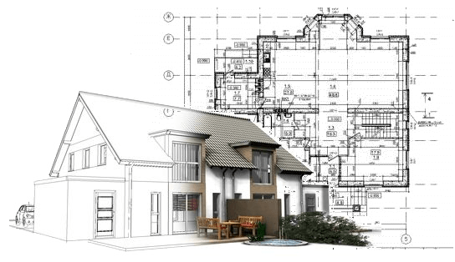
ГЛАВА 2
тезисы

Slide 4

ГЛАВА 3
УПРАВЛЕНИЕ ПРОЦЕССОМ РАЗРАБОТКИ ПРОГРАММНОГО ОБЕСПЕЧЕНИЯ

Slide 5
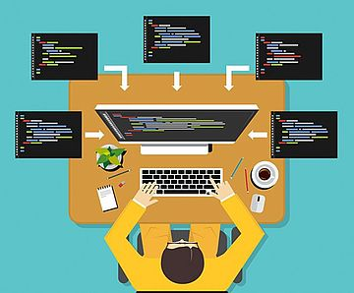
ГЛАВА 4
тезисы

Slide 6
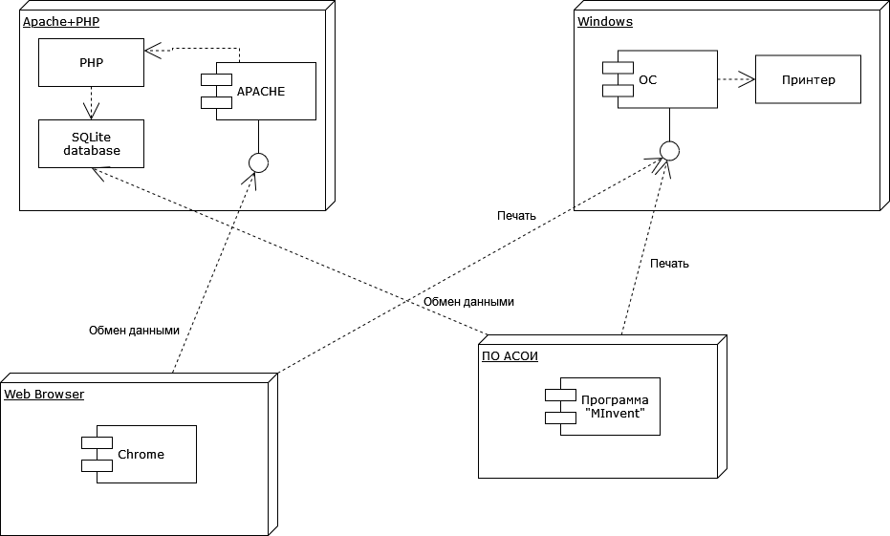
ГЛАВА 5

Slide 7

ГЛАВА 6
тезисы

Slide 8

ГЛАВА 7
тезисы

Slide 9

ГЛАВА 8
тезисы

Slide 10
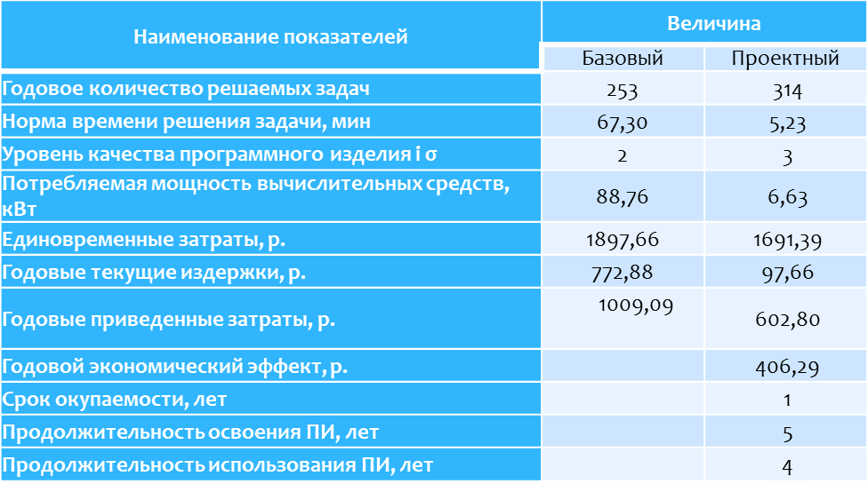
ЗАКЛЮЧЕНИЕ

Slide 11
ВИДЕО

